Slide 1
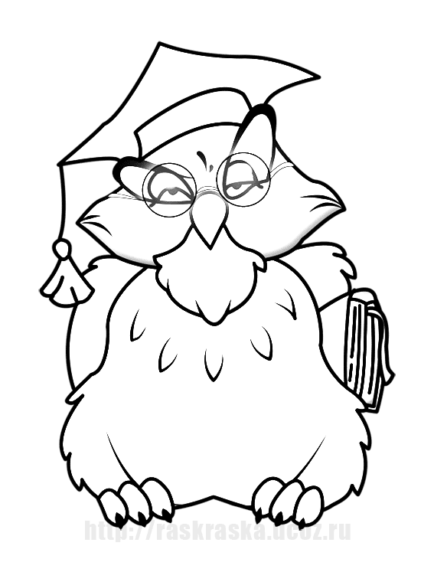
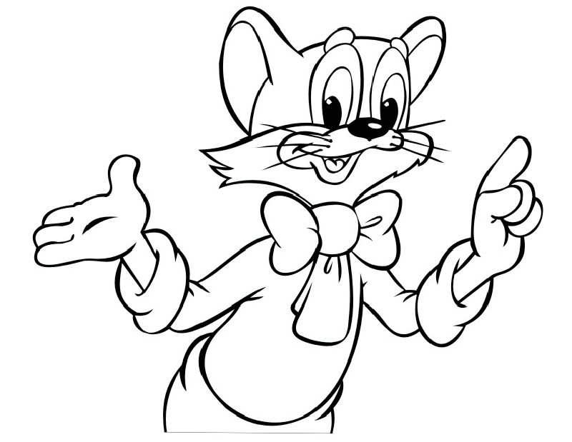
Развиваем логическое мышление
«Умники и умницы»
Развивающие игры
для детей 5-7 лет
Д/с № 175
Любавина Оксана Сергеевна

Slide 3
Ребенок в возрасте от 5 до 7 лет должен уметь:
1. Ребенок должен уметь выполнять задания в которых необходимо выявить закономерность и продолжить ряд из предложенных предметов. 2. Ребенок должен находить лишний предмет из 4-5 предложенных предметов. 3. Ребенок должен уметь составлять рассказ по предложенным картинкам, уметь заканчивать рассказ (придумать конец). 4. Ребенок должен уметь разделять предложенные предметы на две группы и находить для каждой группы общий признак.

Slide 4
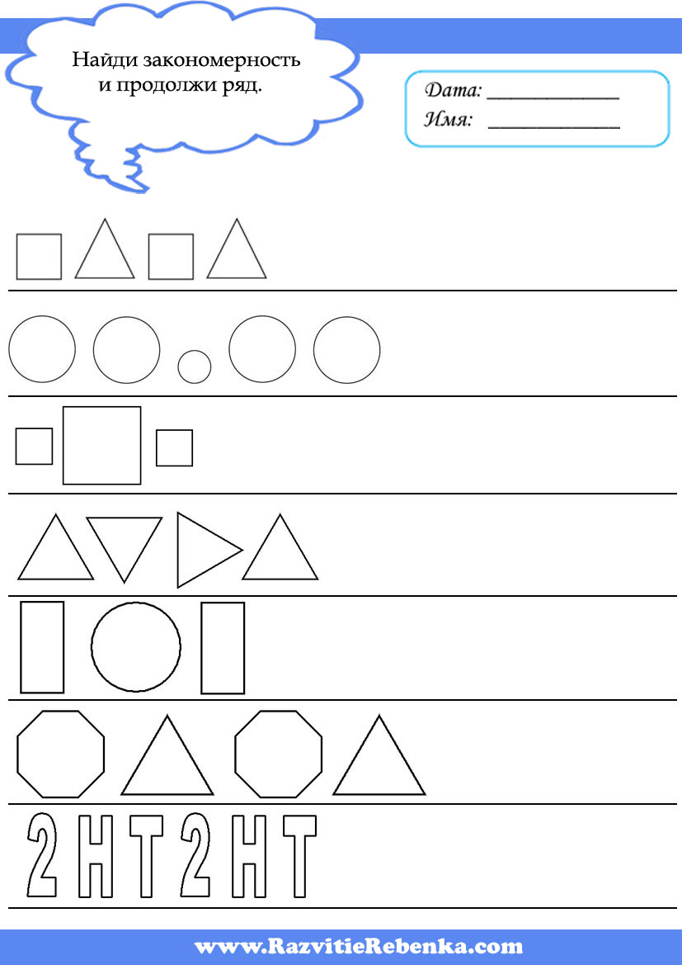

Slide 6
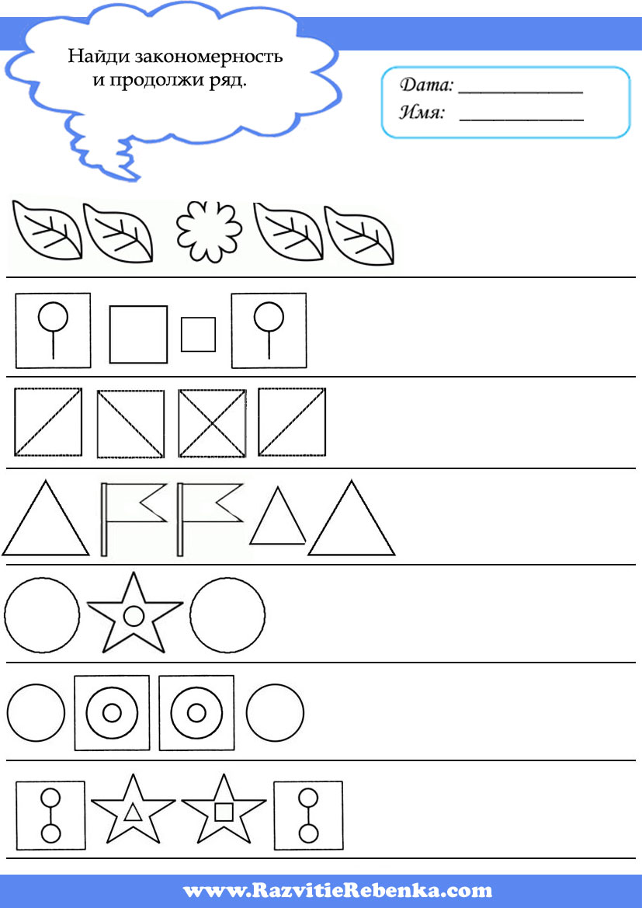

Slide 7
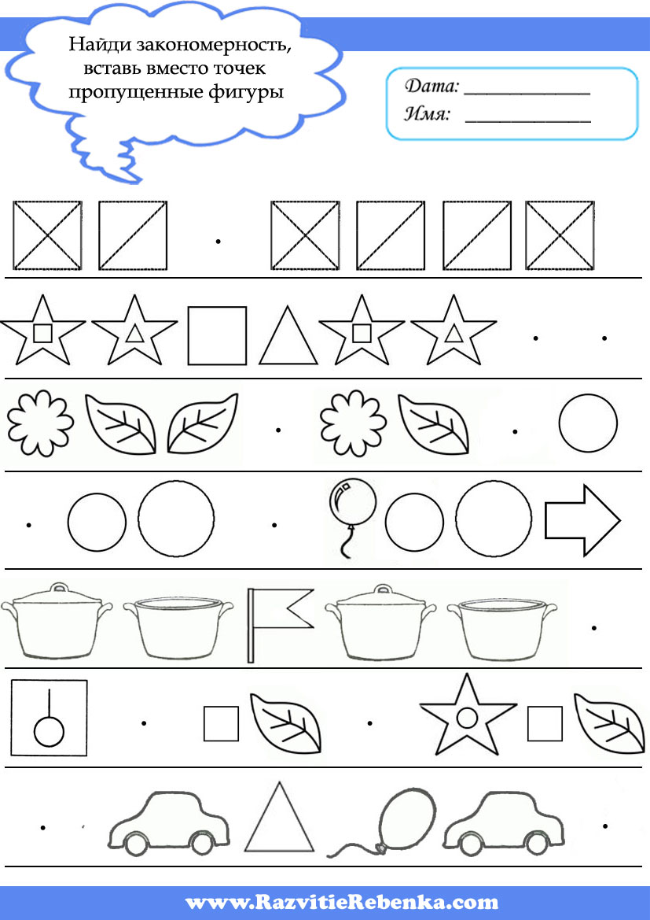

Slide 8
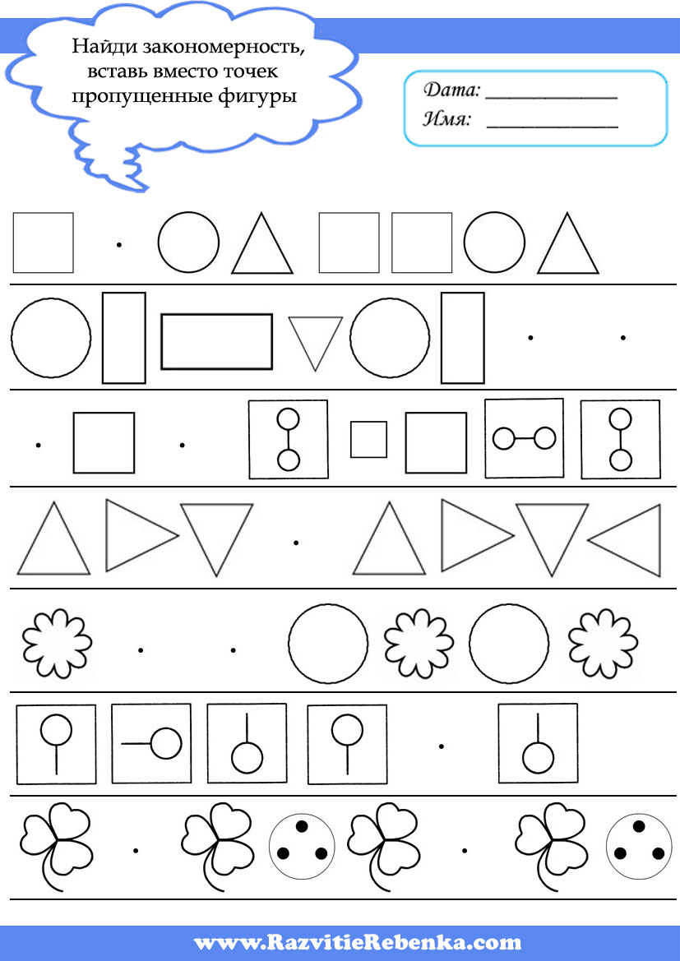

Slide 9
Найди чья здесь тень
Логическая детская головоломка. Найди тень от картинки и проведи линию. Головоломка - найди правильную тень от картинки. Цель занятий с картинками -развитие наблюдательности.Можно играть как с группой детей, так и с одним ребенком.

Slide 10
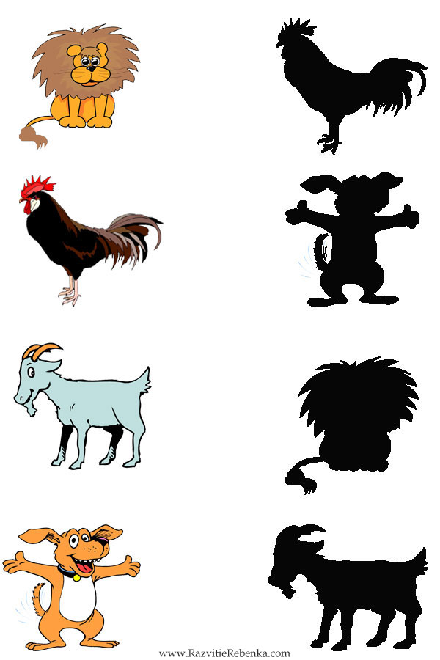

Slide 11
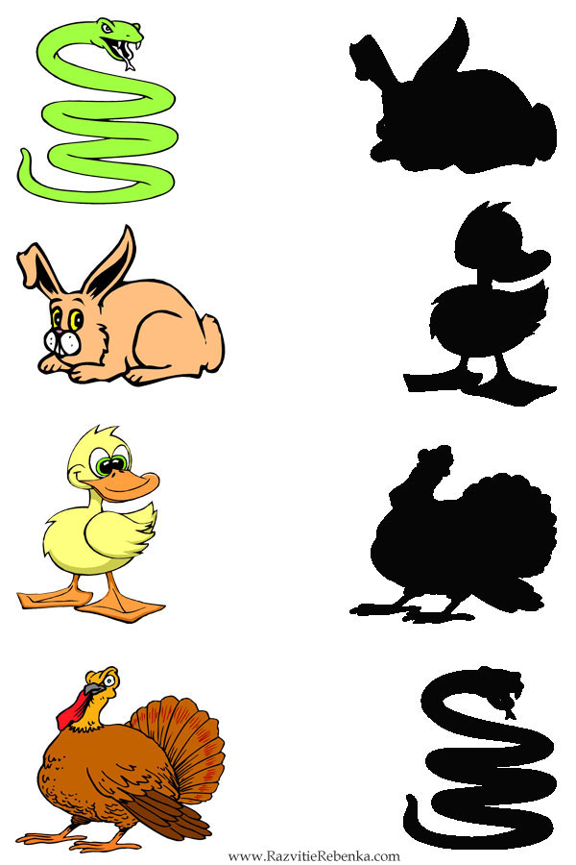

Slide 12
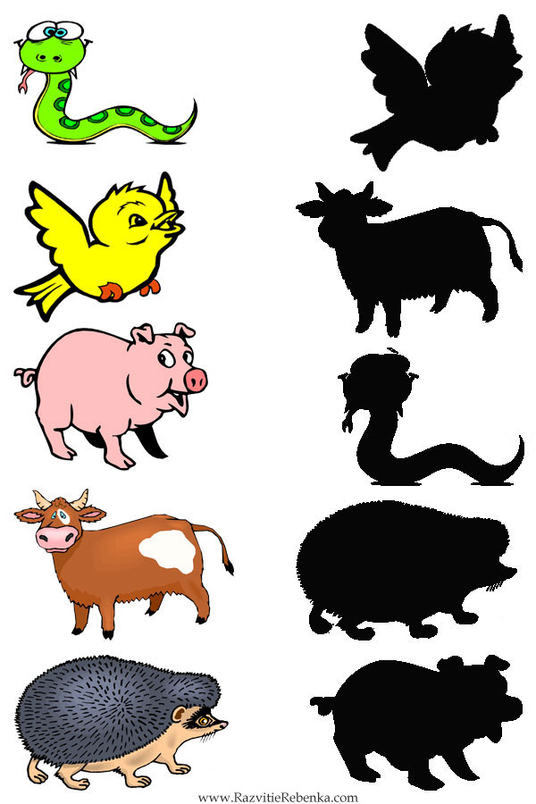

Slide 13
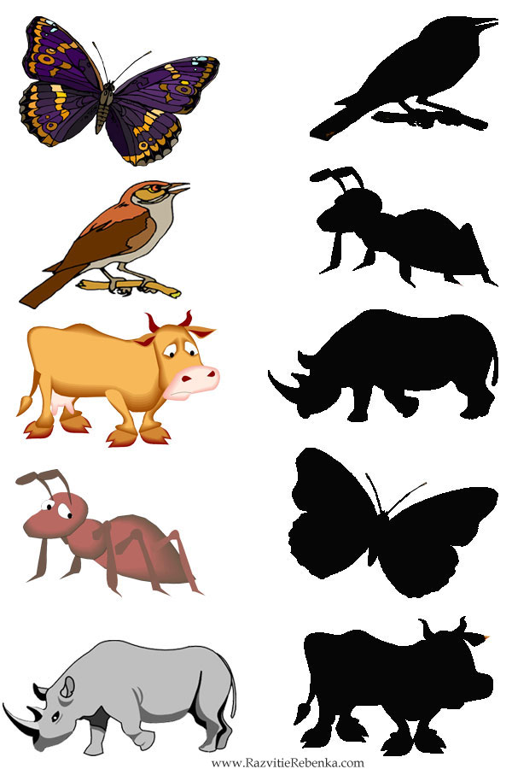

Slide 14
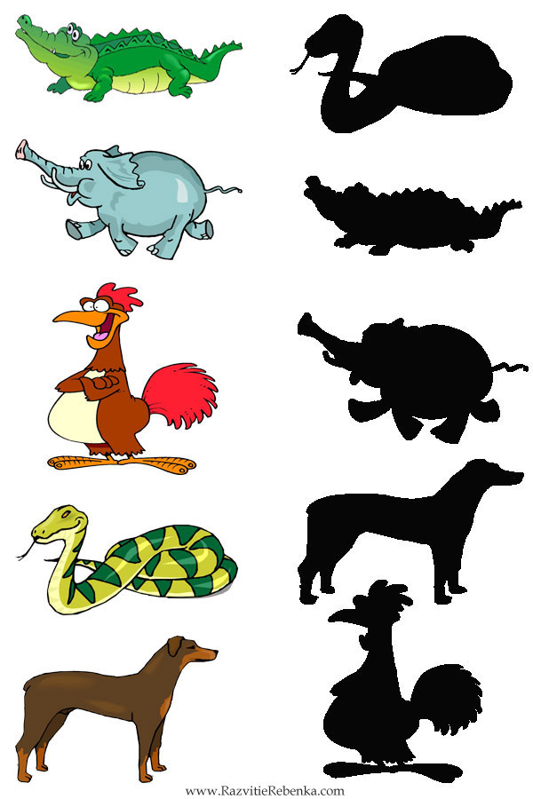

Slide 15
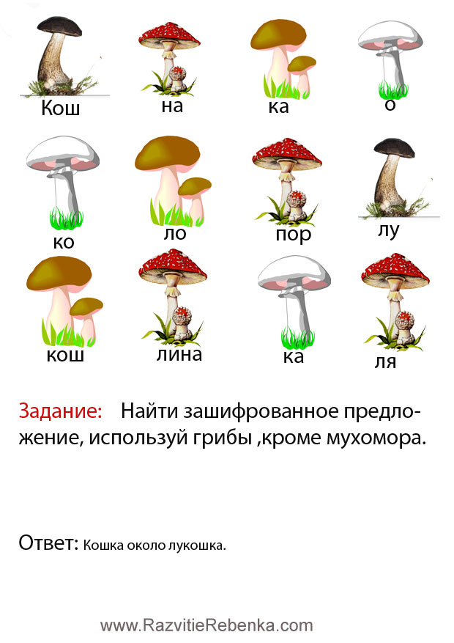
Прочитай зашифрованное послание

Slide 16
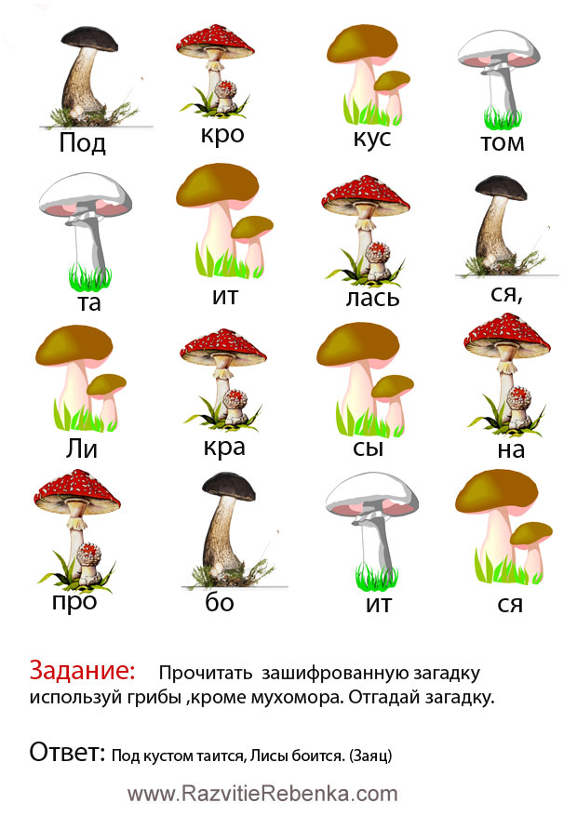

Slide 17
